Slide 1

TYT
08
MOL
KAVRAMI
www.youtube.com/@paraksilen
www.paraksilen.com
@paraksilenkimya

Slide 2

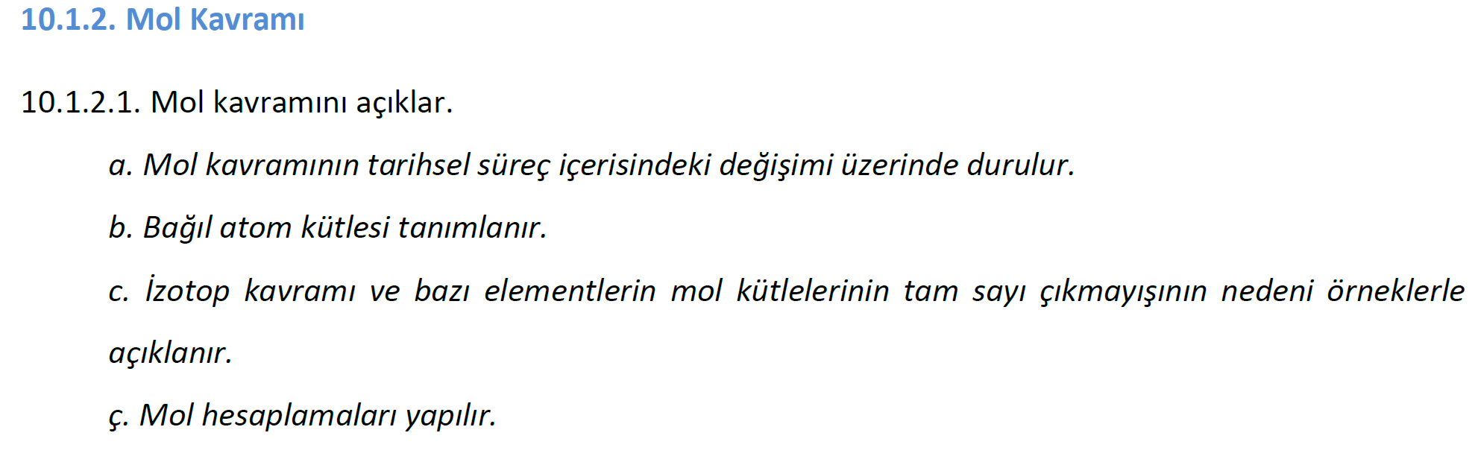
BU VİDEODA İŞLENECEK KAZANIMLAR
TYT
08
MOL
KAVRAMI

Slide 3
BU VİDEODA ÇÖZÜLECEK SORULAR
ÖZGÜN SORU | ALIŞTIRMA | MEB KAYNAKLI SORULAR | ÇIKMIŞ SORU BENZERLERİ | TOPLAM
- | - | 24 | - | 24
TYT
08
BU KONUNUN KONU ANLATIM VİDEOSUNDA ÇÖZÜLECEK SORULAR
ÖZGÜN SORU | ALIŞTIRMA | MEB KAYNAKLI SORULAR | ÇIKMIŞ SORU BENZERLERİ | TOPLAM
26 | 7 | 18 | 6 | 57
MOL
KAVRAMI

Slide 4
TYT
08
MOL
KAVRAMI

Slide 5
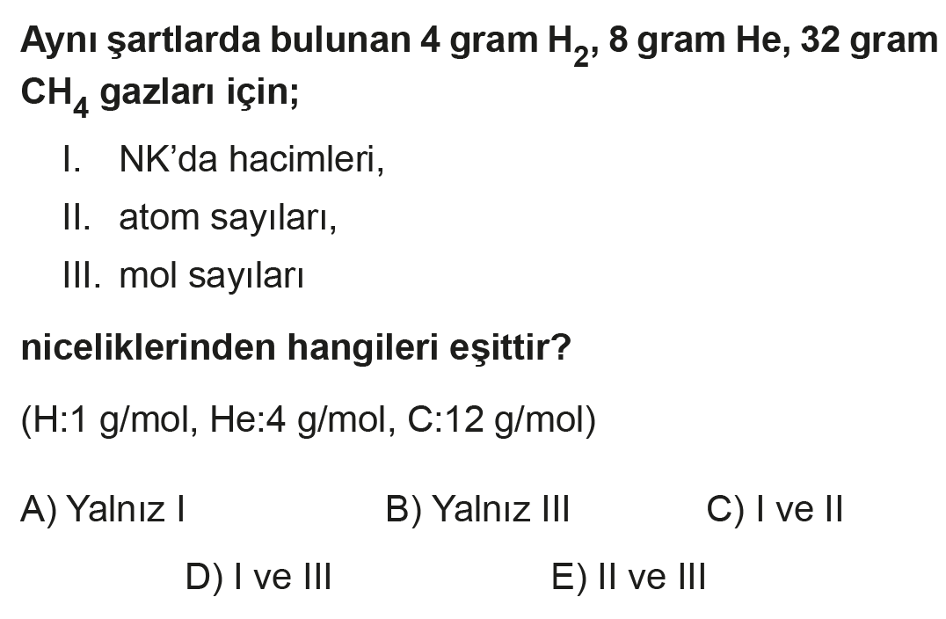
TYT
08
MOL
KAVRAMI

Slide 6
TYT
08
MOL
KAVRAMI

Slide 7
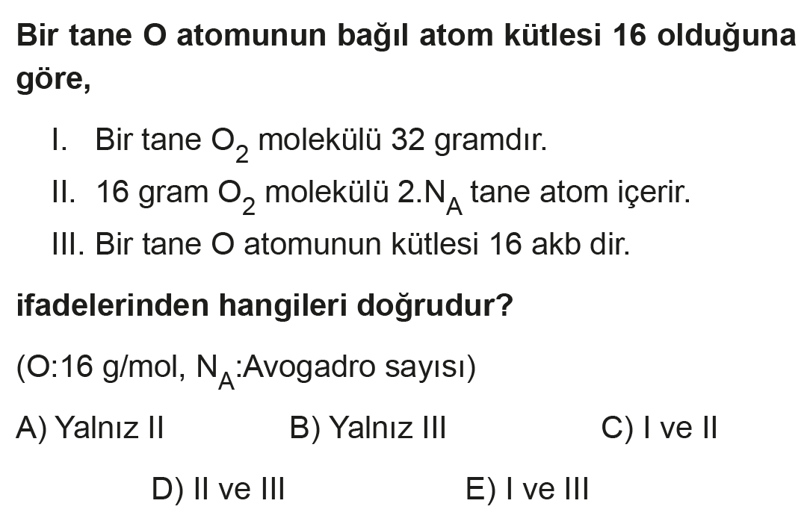
TYT
08
MOL
KAVRAMI

Slide 8
TYT
08
MOL
KAVRAMI

Slide 9
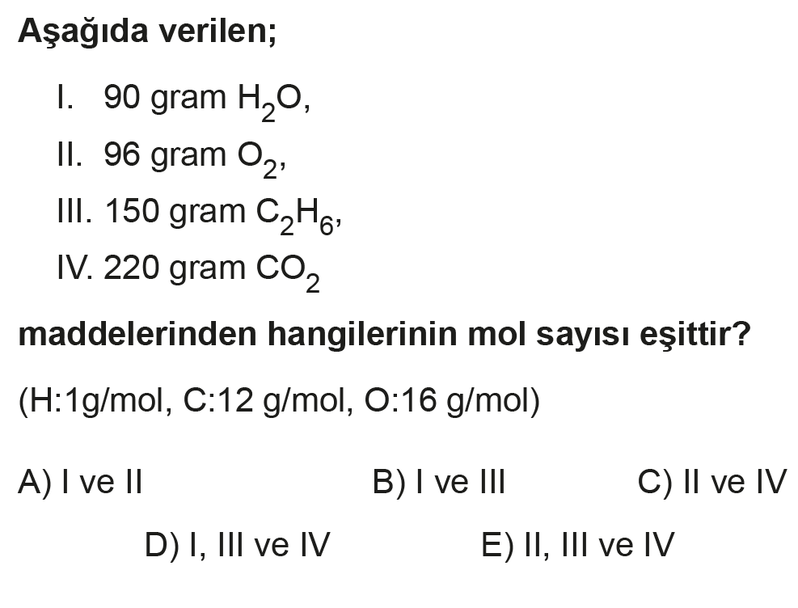
TYT
08
MOL
KAVRAMI

Slide 10
TYT
08
MOL
KAVRAMI

Slide 11
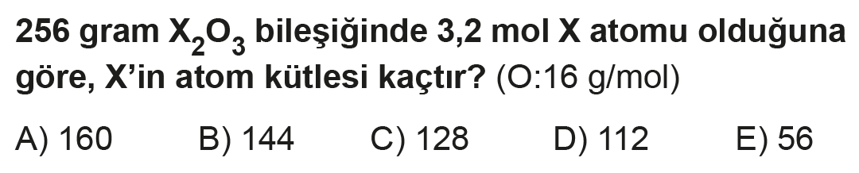
TYT
08
MOL
KAVRAMI

Slide 12
TYT
08
MOL
KAVRAMI

Slide 13
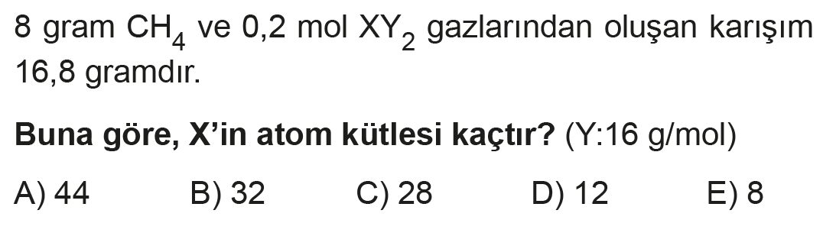
TYT
08
MOL
KAVRAMI

Slide 14
TYT
08
MOL
KAVRAMI

Slide 15
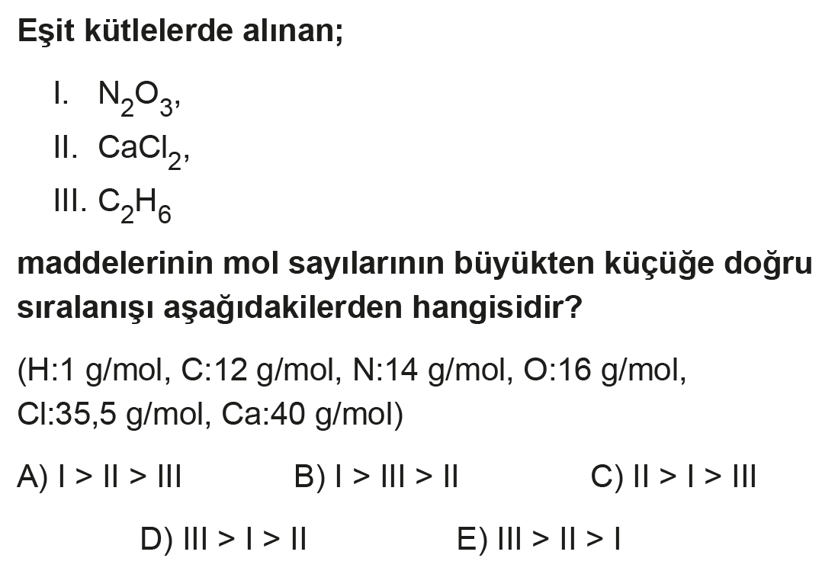
TYT
08
MOL
KAVRAMI

Slide 16
TYT
08
MOL
KAVRAMI

Slide 17
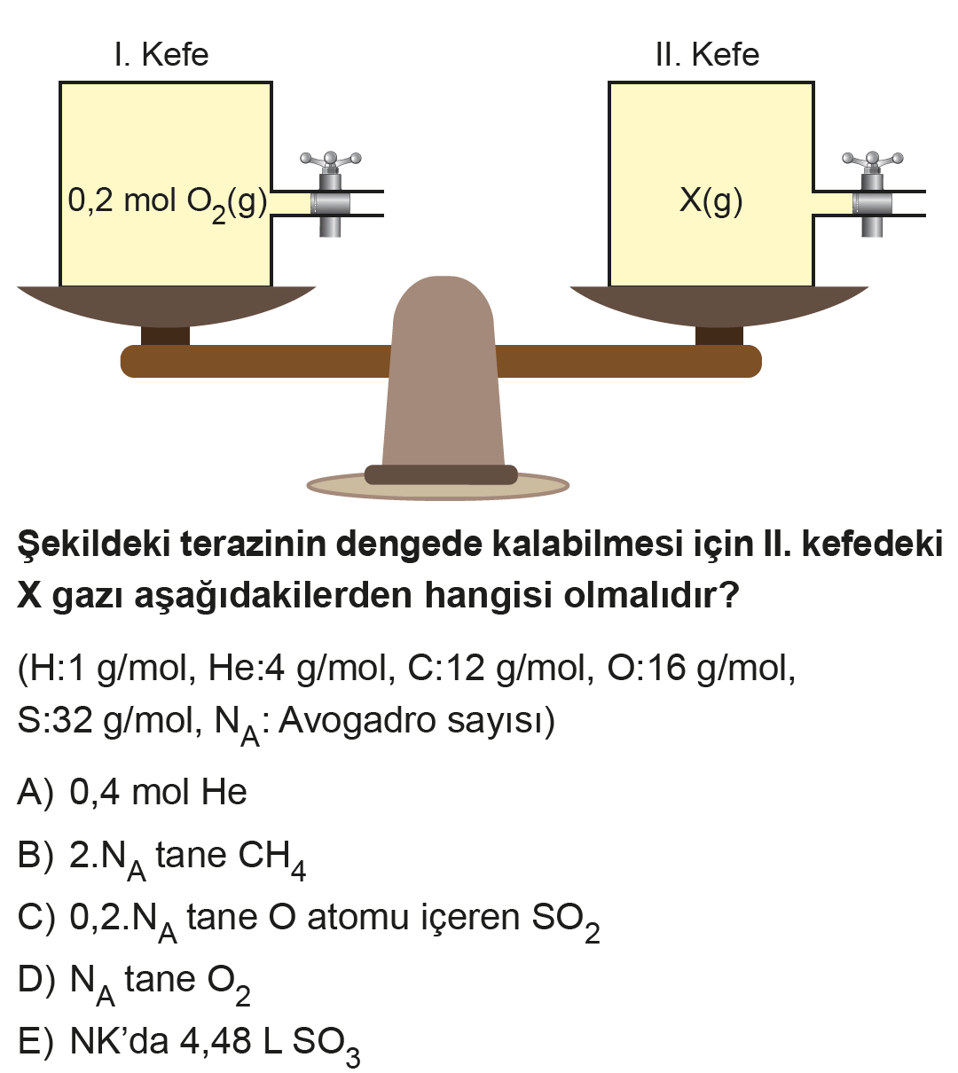
TYT
08
MOL
KAVRAMI

Slide 18
TYT
08
MOL
KAVRAMI

Slide 19
TYT
08
MOL
KAVRAMI

Slide 20
TYT
08
MOL
KAVRAMI

Slide 21
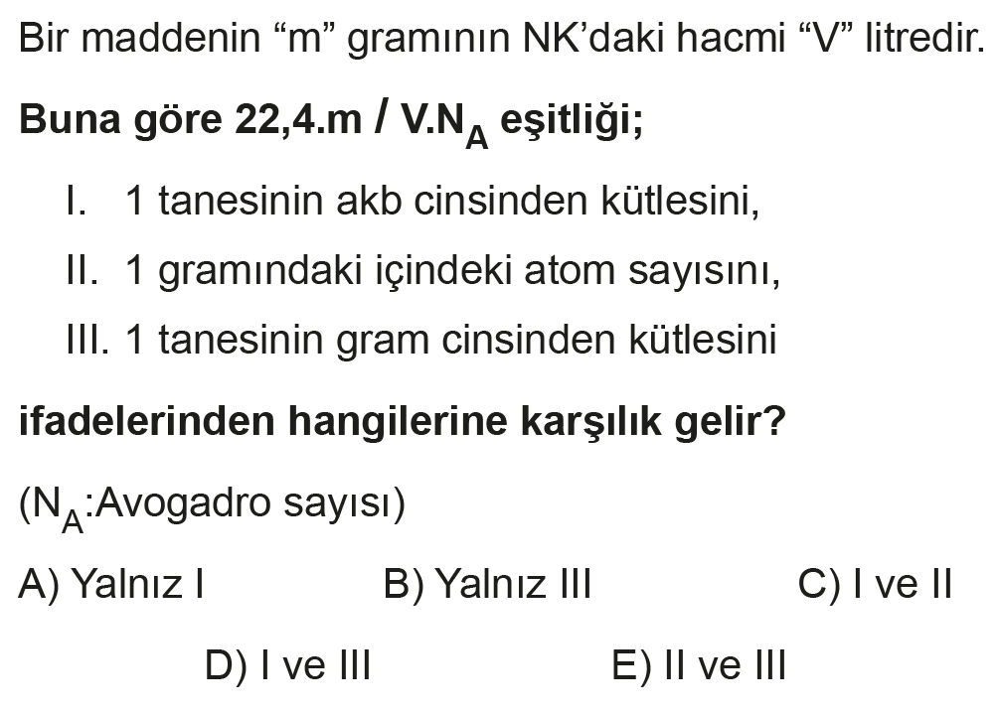
TYT
08
MOL
KAVRAMI

Slide 22
TYT
08
MOL
KAVRAMI

Slide 23
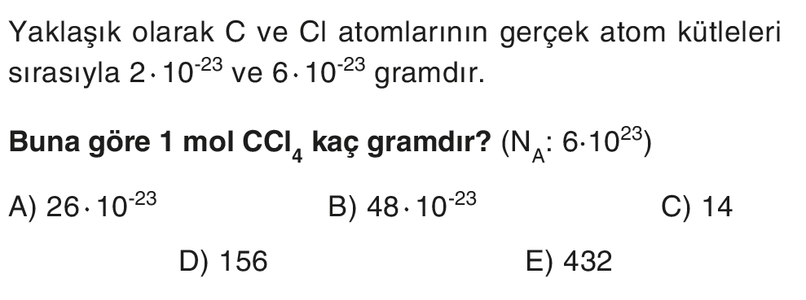
TYT
08
MOL
KAVRAMI

Slide 24
TYT
08
MOL
KAVRAMI

Slide 25
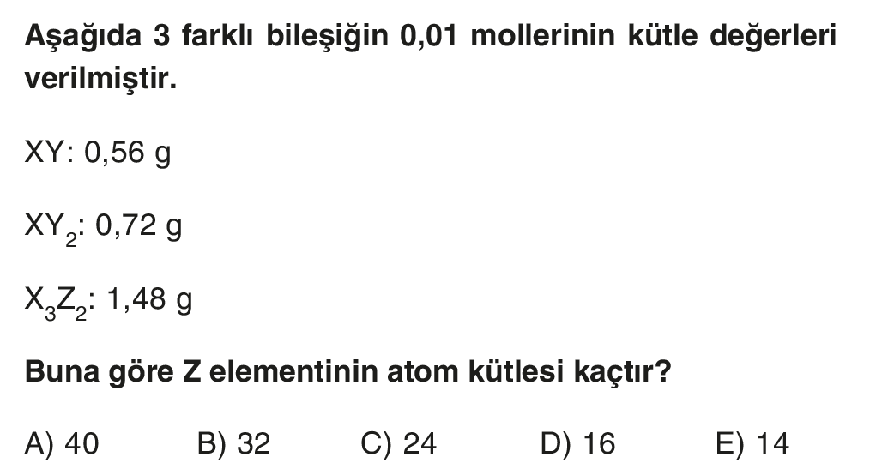
TYT
08
MOL
KAVRAMI

Slide 26
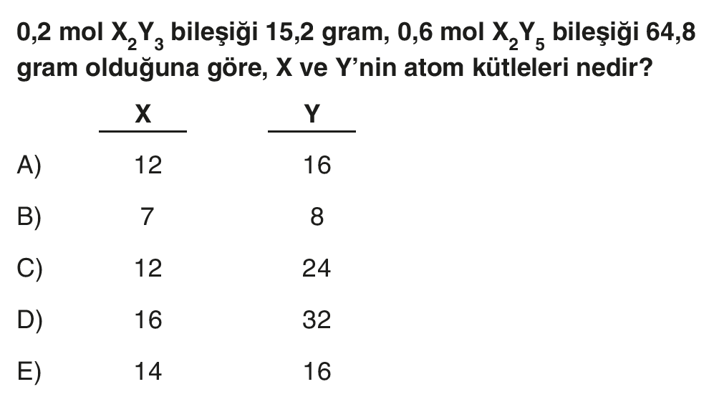
TYT
08
MOL
KAVRAMI

Slide 27
TYT
08
MOL
KAVRAMI

